Slide 1
Тема урока: «Плетение браслетов из двух атласных лент»

Slide 2
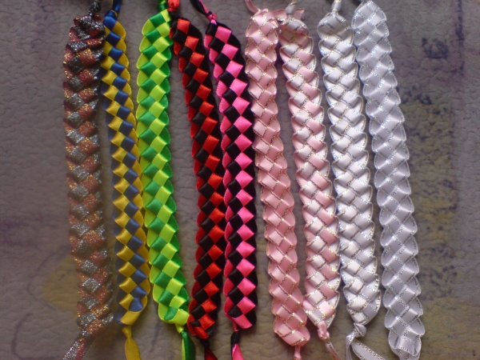
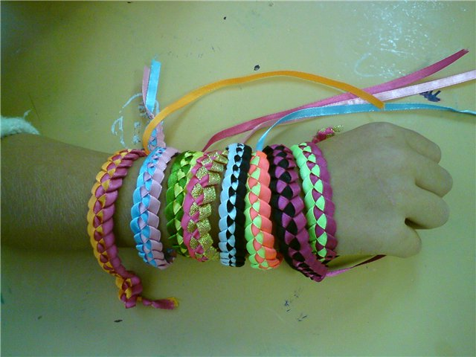

Slide 3
Цель урока: Научиться плести браслеты из двух атласных лент.

Slide 4
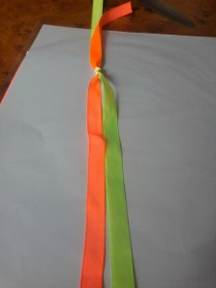
Инструменты и материалы

Slide 5
Шаг 1
Свяжите концы лент оставив хвостик 5-10 см (чтобы вам было удобно завязывать браслет).

Slide 6
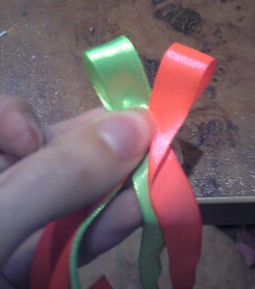
Шаг 2
Рядом с узелком сверните каждую ленту в петлю.

Slide 7
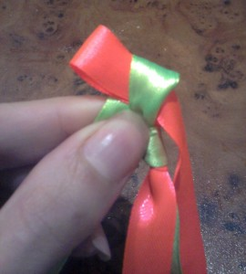
Шаг з
В зеленую петельку проденьте оранжевую петельку

Slide 8
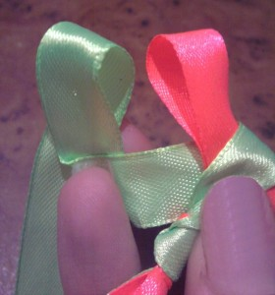
Шаг 4
Сверните из зеленой ленты петлю

Slide 9
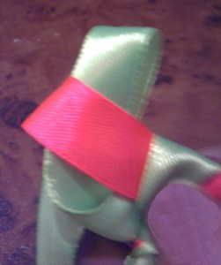
Шаг 5
Проденьте зеленую петлю сквозь оранжевую

Slide 10
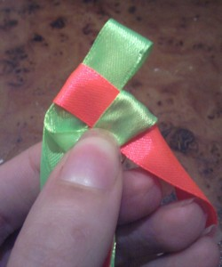
Шаг 6
Подтяните оранжевую ленту чтобы она плотно обхватывала зеленую.

Slide 11
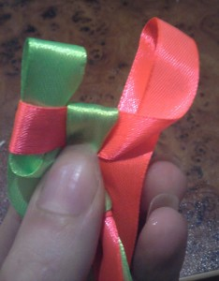
Шаг 7
Сверните из оранжевой ленты петлю

Slide 12
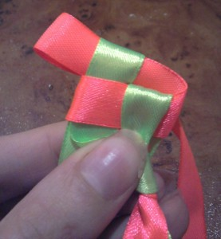
Шаг 8
И проденьте ее в зеленую.

Slide 13
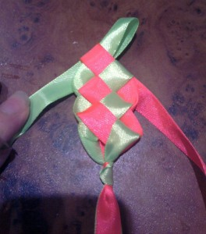
Шаг 9
Плетите дальше складывая петли и по очереди вставляя одну в другую пока браслет не будет необходимой длины.

Slide 14
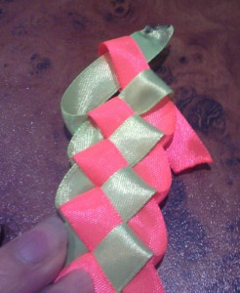
Шаг 10
Завершите плетение вставив в последнюю петлю кончик противоположной ленты, и затяните узелок.

